Slide 1
第9章 Socket通信
9.1 网络编程基础
9.2 TCP Socket通信
9.3 UDP数据报通信

Slide 2
第9章 Socket通信
内容和要求：
  掌握TCP Socket通信原理和实现。
  熟悉UDP数据报通信原理和实现。
重点： TCP Socket， UDP Socket。
难点： TCP Socket， UDP Socket。

Slide 3
9.1 网络编程基础
计算机网络与Internet
客户-服务器（Client-Server）模式
TCP/IP协议
  表9-1 TCP/IP协议族及其主要协议
层 | 协 议 名
应用层 | DNS（域名系统），HTTP（超文本传输协议），FTP（文件传输协议），Telnet（远程终端协议），SMTP（简单邮件传输协议），SNMP（简单网络管理协议）
传输层 | TCP（传输控制协议），UDP（用户数据报协议）
网络层 | IP（网际协议），ARP（地址解析协议），RARP（逆向地址解析协议），ICMP（控制消息协议），IGMP（组管理协议）
网络接口层 | 以太网，令牌环网，帧中继网，ATM网，X.25网，PPP（点对点协议），HDLC

Slide 4
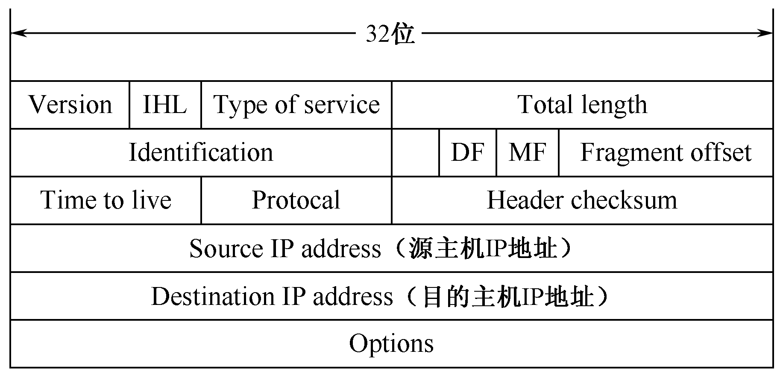
4. IP协议
（1）IP地址，例如202.10.1.16
（2）域名系统，例如www.edu.cn
（3）IPv4数据报

Slide 5
（4）IP地址类
public class InetAddress implements Serializable
{
public static InetAddress getByName(String host)
public static InetAddress getByAddress(String host, byte[] addr)
public static InetAddress getLocalHost()
//返回本地主机
public String getHostAddress() //返回IP地址字符串
public String getHostName() //返回主机名
}

Slide 6
5. 传输层协议
传输层负责在源主机和目的主机的两个进程间提供端到端的数据传输服务。
通过端口（port）指定提供服务的进程
  TCP（传输控制协议），面向连接，电话
  UDP（用户数据报协议），不连接，电报
URL （统一资源定位符）
  协议 :// 主机 [: 端口] [/ 文件] [# 引用]

Slide 7
9.2 TCP Socket通信
TCP Socket通信原理
2. TCP Socket通信的Java实现
3. TCP Socket通信流程
4. 多条TCP连接的应用
5. JTabbedPane选项卡窗格

Slide 8
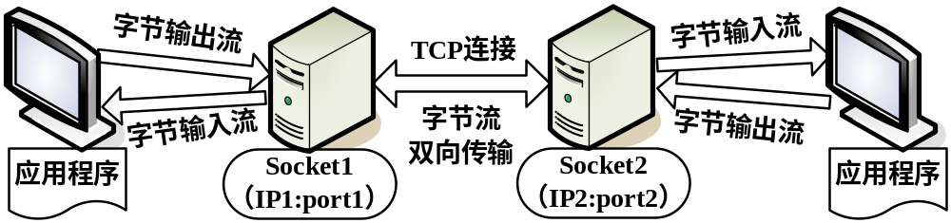
1. TCP Socket通信原理
  Socket：IP地址和端口，套接字
  基于TCP连接的Socket通信
    字节流，双向

Slide 9
2. TCP Socket通信的Java实现
//TCP Socket通信的服务端，提供TCP连接服务
public class ServerSocket
{
public ServerSocket(int port) //构造，端口号
public Socket accept() //等待接收客户端的连接请求，连接成功后返回一个已连接的Socket对象
public void close()//停止等候客户端的连接请求
}

Slide 10
Socket类
public class Socket //提供TCP Socket通信服务
{
public Socket(String host, int port)
//构造，指定主机名和端口号
public InputStream getInputStream()
//返回TCP连接提供的字节输入流
public OutputStream getOutputStream()
//返回TCP连接提供有字节输出流
public synchronized void close() //关闭TCP连接
}

Slide 11
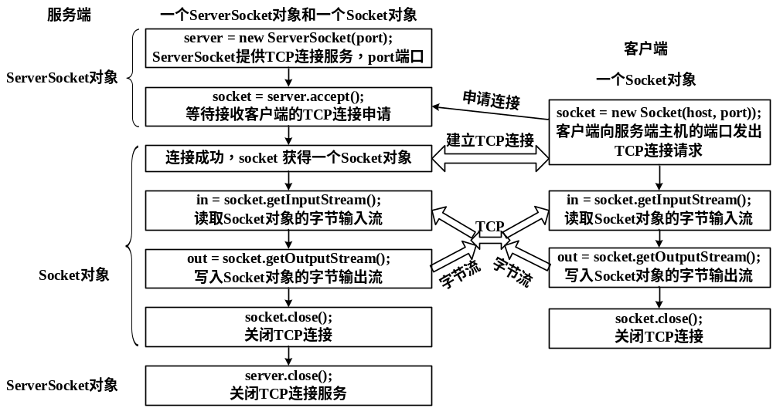

3. TCP Socket通信流程

Slide 12
【例9.0】点对点聊天，
建立一条TCP连接。
本例目的：① 理解TCP Socket通信原理并掌握其应用设计，将字节流转换成字符流双向传输字符串。
  ② 使用java.net.InetAddress类获得当前主机的IP地址。
技术要点：由两个类组成。
  服务端程序，提供服务端的TCP连接服务；
  客户端程序以及聊天室的图形用户界面 。

Slide 13
【例9.1】同步画图，
建立一条TCP连接。
本例目的：① 理解TCP Socket通信原理并掌握其应用设计，使用字节流双向传输对象。
② 使用java.net.InetAddress类获得当前主机的IP地址。
技术要点：由两个类组成。
  服务端程序，提供服务端的TCP连接服务；
  客户端程序以及画图的图形用户界面 。

Slide 14
【思考题9-1】
客户端程序增加选择颜色功能，通信双方发送给对方的是Pixel像素类对象（包含颜色的坐标点对象，声明见例4.2），使得画出的图形具有不同的颜色。

Slide 15
4. 多条TCP连接的应用
【例9.2】网络发牌程序，多条TCP连接。
本例目的：① 演示TCP Socket通信的应用场景。
② 建立多条TCP连接，使用字节流传输整数。
功能说明：1台计算机作为发牌服务端，与网络上另外4台作为客户端的计算机建立4条TCP连接，发牌服务端发送若干张牌，客户端接收这些牌，运行在5台计算机上的窗口。

Slide 16
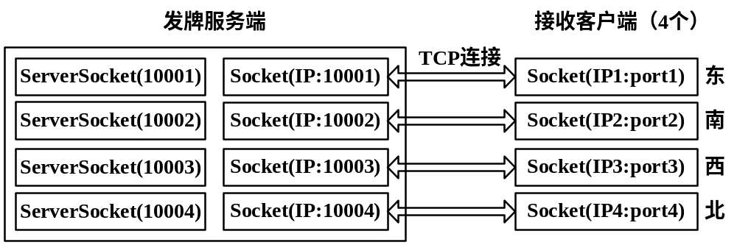
【例9.2】网络发牌程序，
多条TCP连接。
技术要点：1个发牌服务端与4个接收客户端建立4条TCP连接。
（1）发牌服务端，Socket数组
（2）接收客户端

Slide 17
5. JTabbedPane选项卡窗格
public class JTabbedPane extends JComponent
implements Serializable, Accessible, SwingConstants
{
public JTabbedPane() //构造方法
public void addTab(String title, Component comp)
//添加页
public int getTabCount() //返回页数
public int getSelectedIndex() //当前选中页序号
public void setSelectedIndex(int index)
//选中第index页
public void addChangeListener(ChangeListener l) //注册选择事件监听器
}

Slide 18
【例9.3】多人分别聊天，
既是服务端也是客户端。
本例目的
  将字节流转换成字符流双向传输字符串。
  多人分别聊天，每对建立一条TCP连接，每端既是服务端也是客户端。
  使用JTabbedPane选项卡窗格组件实现多页技术。
技术要点
  作为服务端，创建ServerSocket对象在指定端口等待连接请求；
  作为客户端，设置“请求连接”功能，向指定主机的端口发送连接请求。

Slide 19
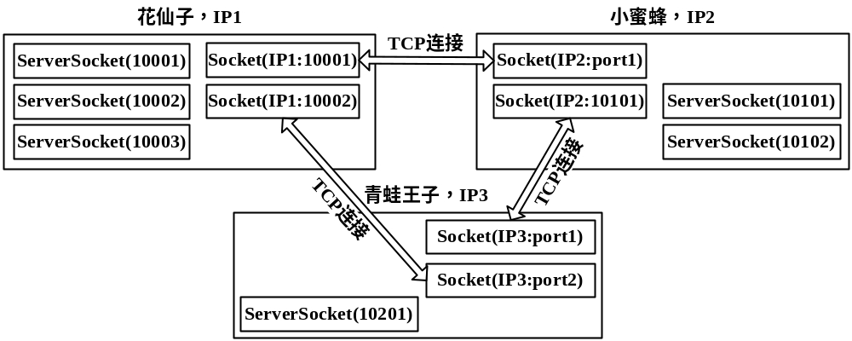
【例9.3】多人分别聊天，
既是服务端也是客户端。

Slide 20
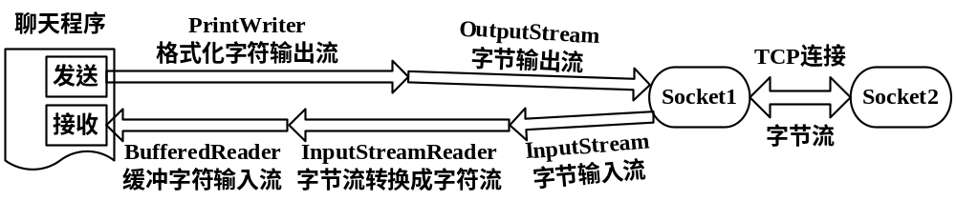
图9.9 将Socket的字节流转换成字符流，再读写字符串

Slide 21
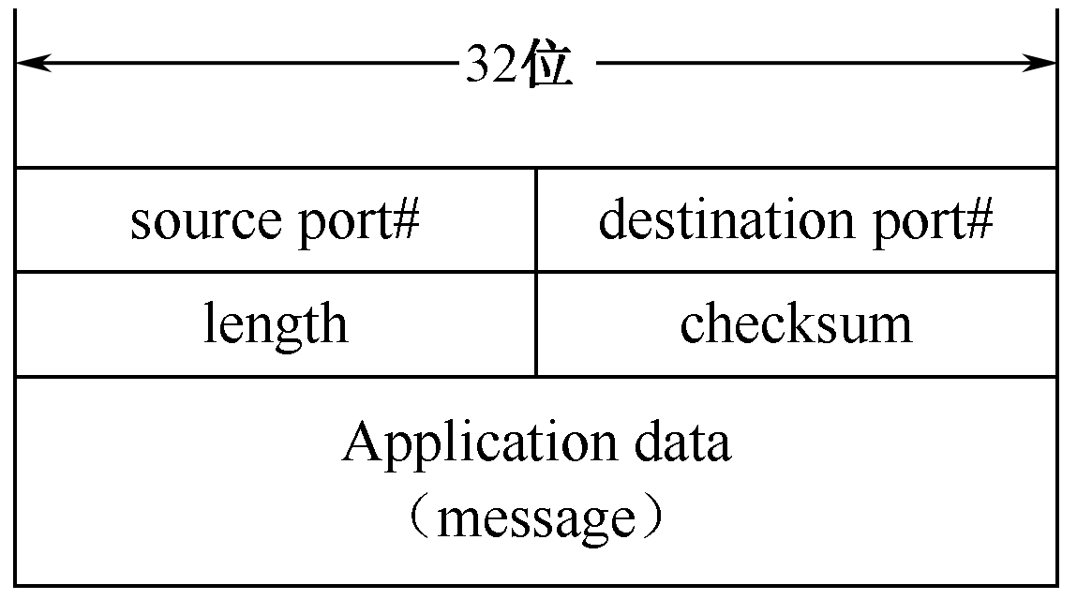
9.3 UDP数据报通信
UDP数据报
  UDP（用户数据报协议）是一个无连接的协议，以数据报为单位进行数据传输。

Slide 22
2. DatagramPacket数据报包类
public final class DatagramPacket extends Object
{
public DatagramPacket(byte[] buf, int length, InetAddress address, int port) //创建发送数据报
public DatagramPacket(byte[] buf, int length) //创建接收数据报
public byte[] getData() //从缓冲区中返回数据
public int getLength() //返回数据报的长度
public InetAddress getAddress() //返回远程主机IP地址
public int getPort() //返回远程主机的端口号
public void setAddress(InetAddress iaddr) //发往的主机的IP地址
public void setPort(int iport) //发往的远程主机上的端口
}

Slide 23
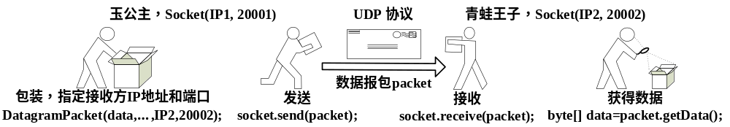
3. 数据报Socket
public class DatagramSocket extends Object
{
public DatagramSocket() //构造，绑定一可用端口
public DatagramSocket(int port) //port指定端口
public void send(DatagramPacket pack) //发送pack
public void receive(DatagramPacket pack)
//接收数据报包存于pack中
public void close() //关闭Socket
}

Slide 24
4. 字节数组与String字符串的双向转换
public final class String
{
public String(byte[] value)//由字节数组构造，默认字符集
public String(byte[] value, int i, int n)
public String(byte[] value, int i, int n, String charsetName) //指定字符集名称
public byte[] getBytes() //返回字节数组，默认字符集
public byte[] getBytes(Charset charset)
//返回charset字符集编码的字节数组
}

Slide 25
【例9.4】点对点聊天程序，
采用UDP Socket通信。
本例目的：采用UDP数据报通信方式实现点对点聊天功能。
功能说明
技术要点

Slide 26
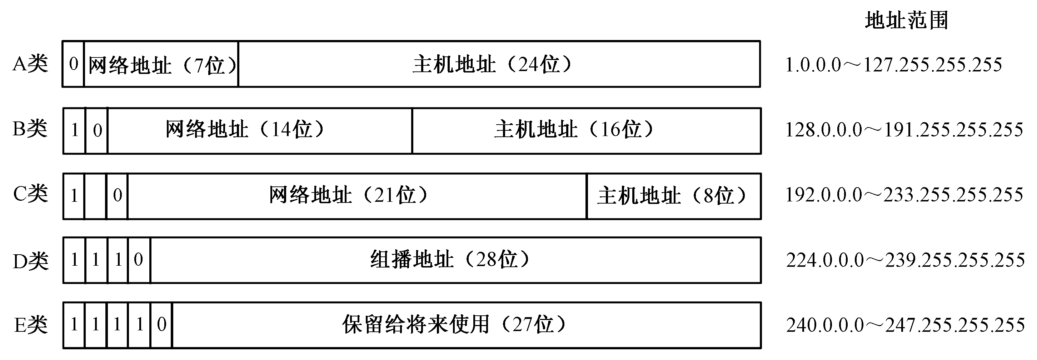
9.3.2 UDP组播数据报
组播地址

Slide 27
2. 组播Socket
public class MulticastSocket extends DatagramSocket
{
public MulticastSocket(int port)
//创建组播套接字并将其绑定到port端口
public void joinGroup(InetAddress dip)
//加入组播，dip指定组播地址
public void setTimeToLive(int ttl) //设置组播范围
public void leaveGroup(InetAddress dip) //离开dip组
}

Slide 28
组播应用
【例9.5】 用于控制网络考试时间的组播。
  提供时间组播的服务端程序
  接收时间组播的客户端程序
【例9.6】组播聊天。

Slide 29
【实验9】网络通信
目的：Socket通信。
要求：
  掌握TCP Socket通信；
  熟悉UDP数据报通信和组播通信。
重点：TCP Socket， UDP Socket。
难点： TCP Socket， UDP Socket。

